Slide 1

Благотворительный проект
«Дорога к дому»
Руководитель проекта:
Метлицкая Ирина Хамитовна
тел. 89505068088

Slide 2
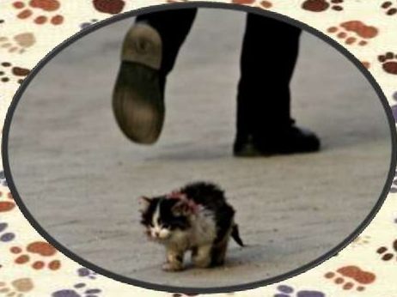
Собаки и кошки с давних времен
были друзьями для человека

Slide 3
К сожалению, к фразе
«Мы в ответе за тех, кого приручили» многие не относятся серьезно
Метлицкая Ирина Хамитовна
тел. 89505068088

Slide 4
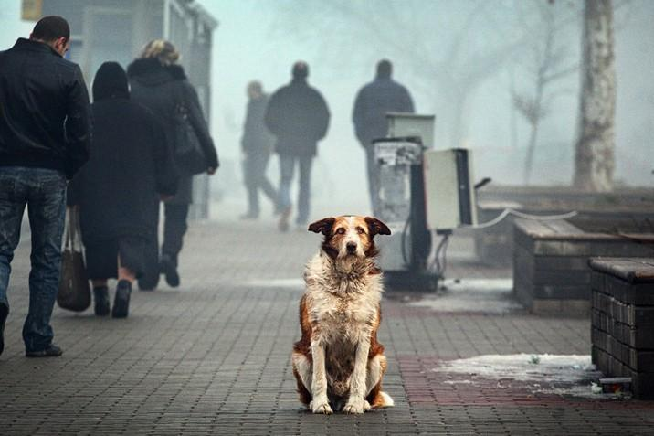
В итоге, когда милый щеночек
вырастает в большую собаку,
к ней пропадает интерес
и она оказывается на улице.

Slide 5
Метлицкая Ирина Хамитовна
тел. 89505068088

Slide 6
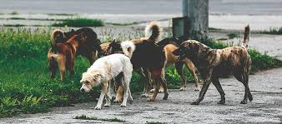
Если животное не смогло найти свой дом, то со временем оно присоединяется к стае бродячих животных, тем самым увеличивая их численность.
и может представлять
опасность для жителей…

Slide 7

#Приют для животных Конды

Slide 8
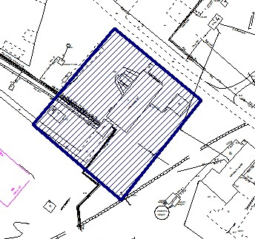
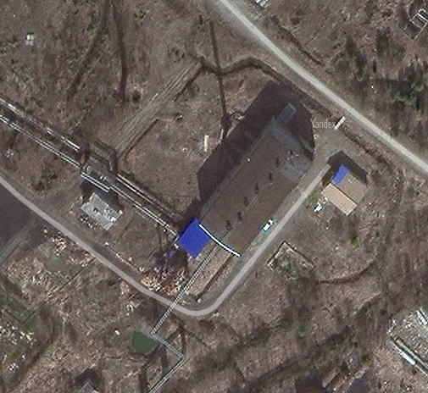
Для создания приюта администрацией городского поселения Междуреченский
выделен земельный участок.
Площадь земельного участка 7412 кв.м.

Slide 9

Цель проекта
Уменьшение численности бездомных животных, путем создания системы социализации брошенных животных и популяризации гуманного отношения к ним
Метлицкая Ирина Хамитовна
тел. 89505068088

Slide 10
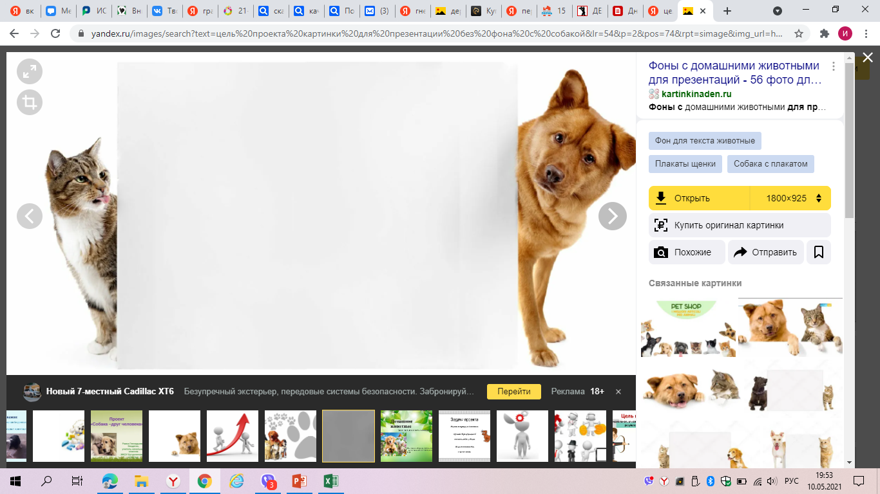
Задачи проекта
Обустройство территории приюта
Снижение численности безнадзорных животных на территории
п. Междуреченский, с. Леуши, п. Мортка
Организация пункта стерилизации
и послеоперационного ухода за животными
Воспитание сознательного и ответственного отношения к животным у детей, подростков и молодежи

Slide 11
Обустройство территории приюта
Закупка материалов
Установка забора
Строительство вольеров и будок
Утепление здания
Коммуникации
Косметический ремонт помещения

Slide 12
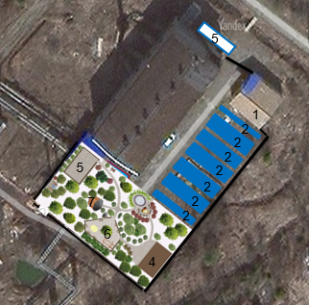
Обустройство территории приюта
3
Теплое помещение
Вольеры
Площадка для ТБО
Площадка для выгула собак
Площадка для тренировки собак
Площадка для общения с собаками
Беседка

Slide 13
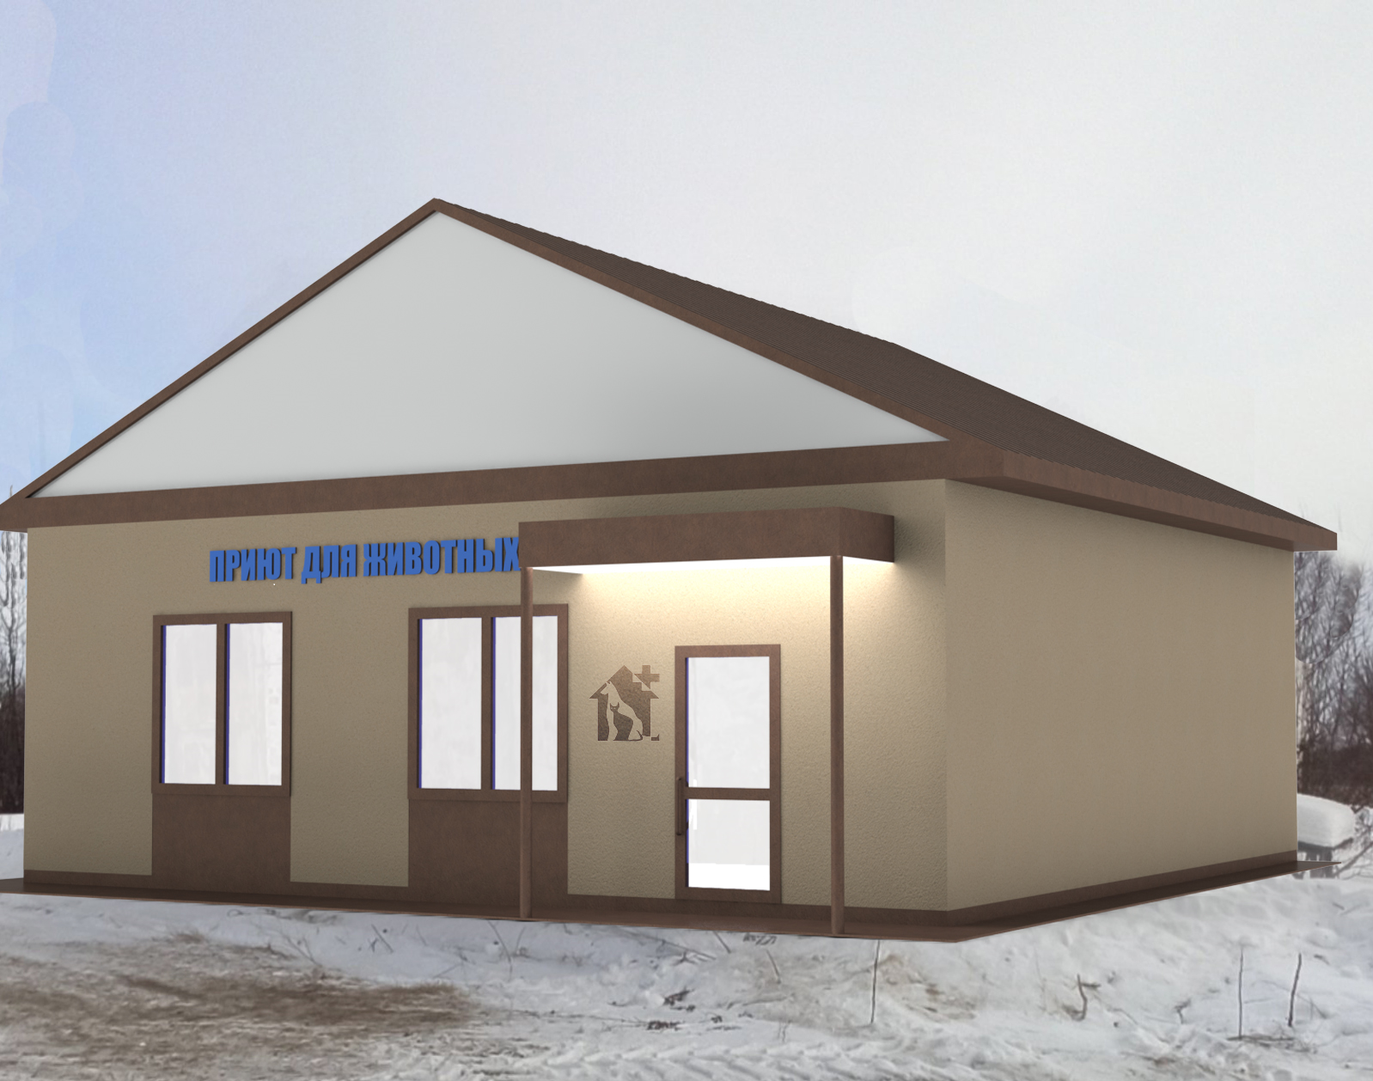
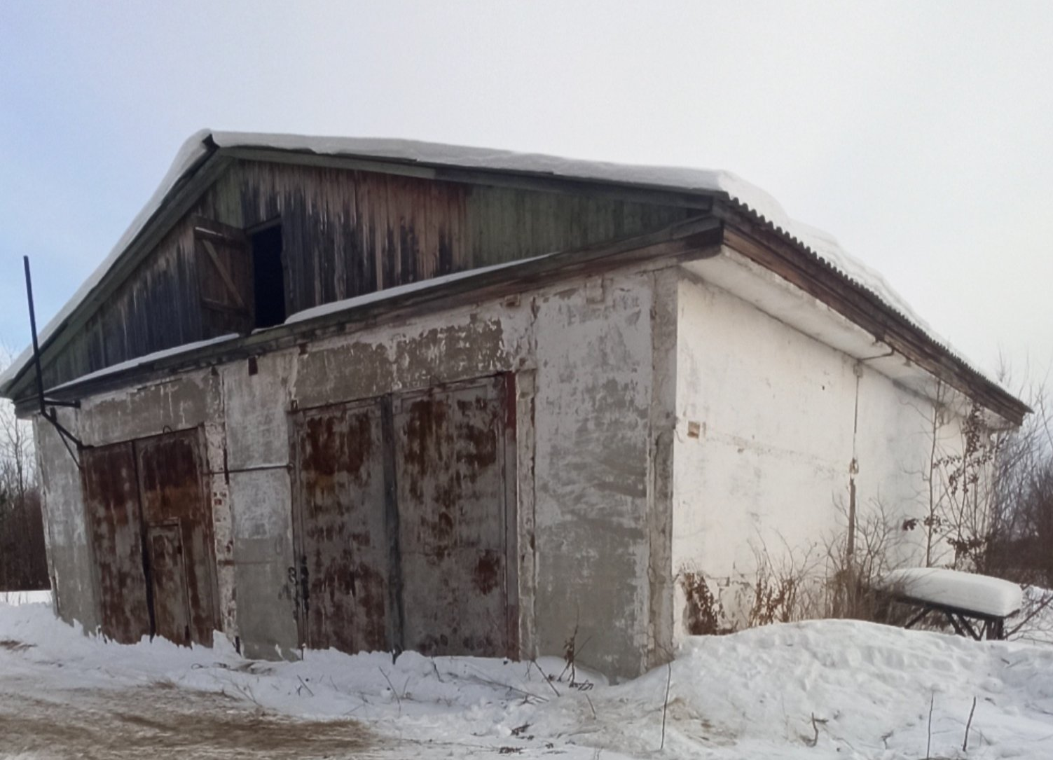
Обустройство территории приюта
Теплое помещение
ТАК БУДЕТ
ТАК БЫЛО

Slide 14
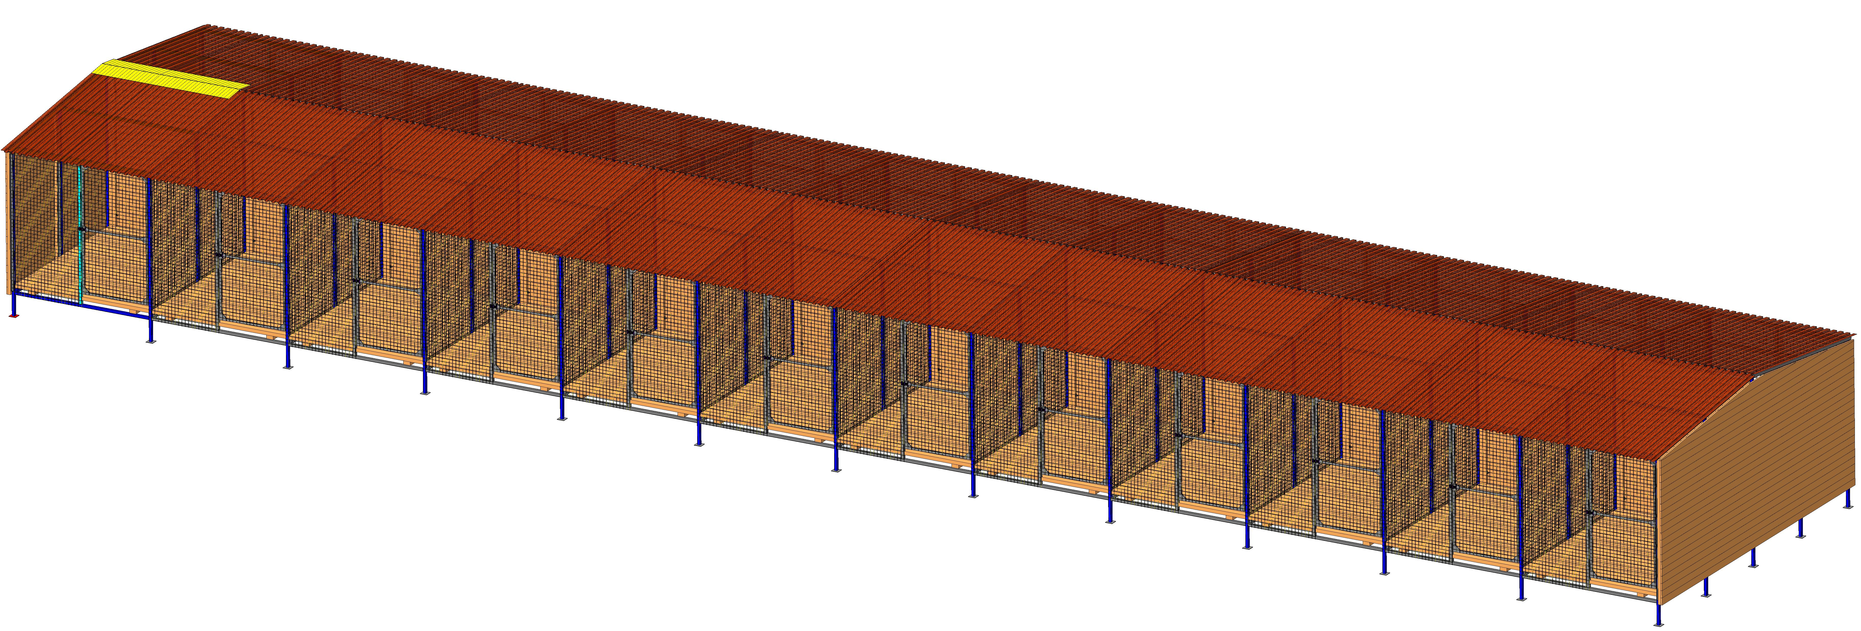
Обустройство территории приюта
Вольеры

Slide 15
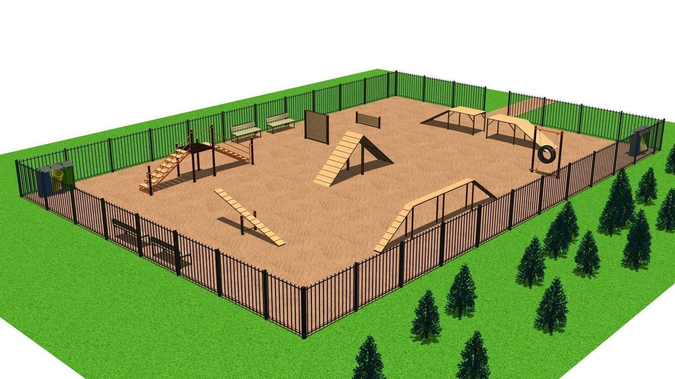
Обустройство территории приюта
Площадка для тренировки собак

Slide 16
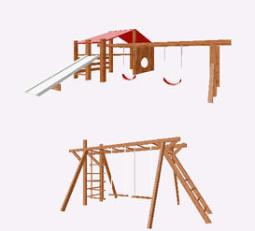
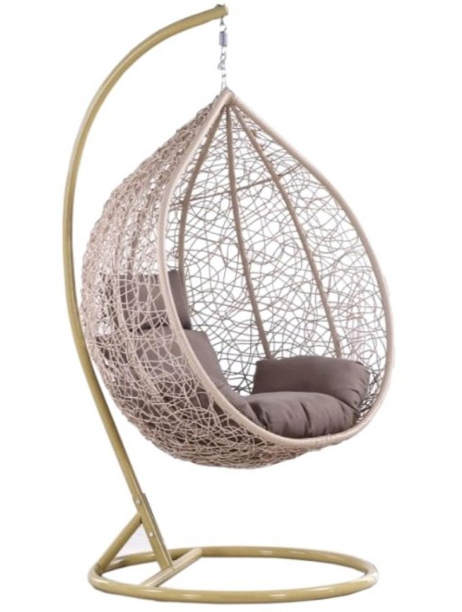
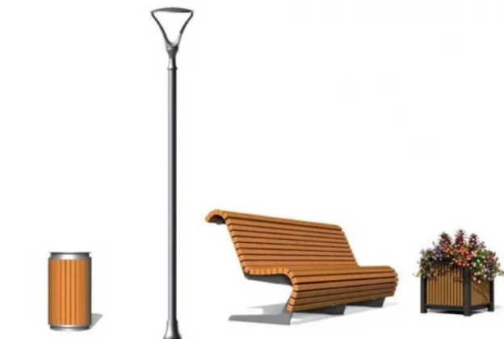
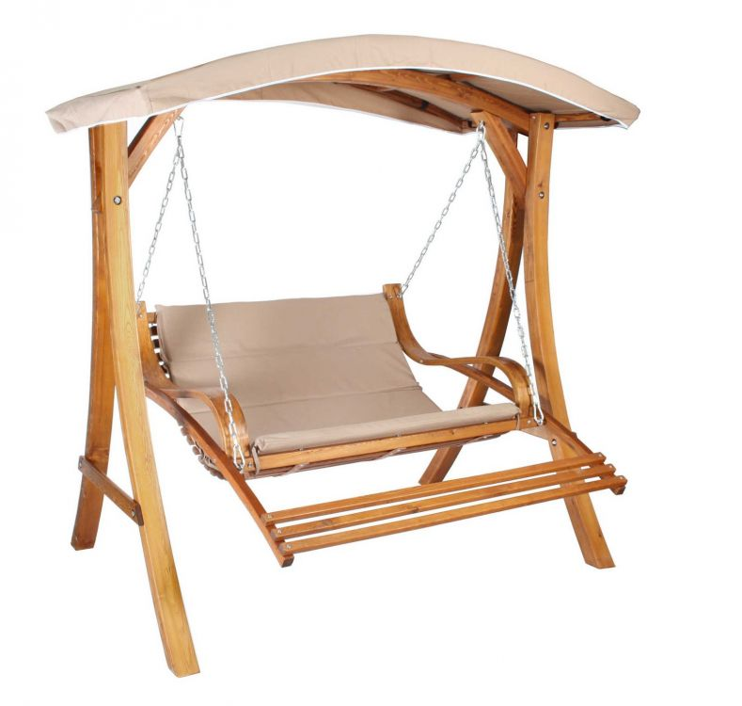
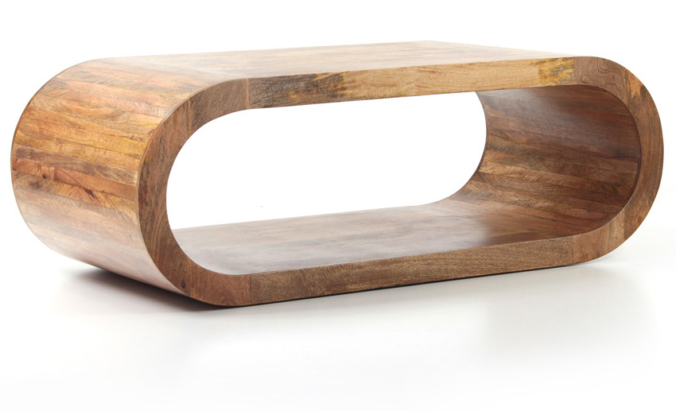
Обустройство территории приюта
В приюте можно не только помогать животным, но и общаться с ними, приходить
в «#Приют для животных Конды» всей семьей, классом или с друзьями
Площадка для общения с собаками

Slide 17
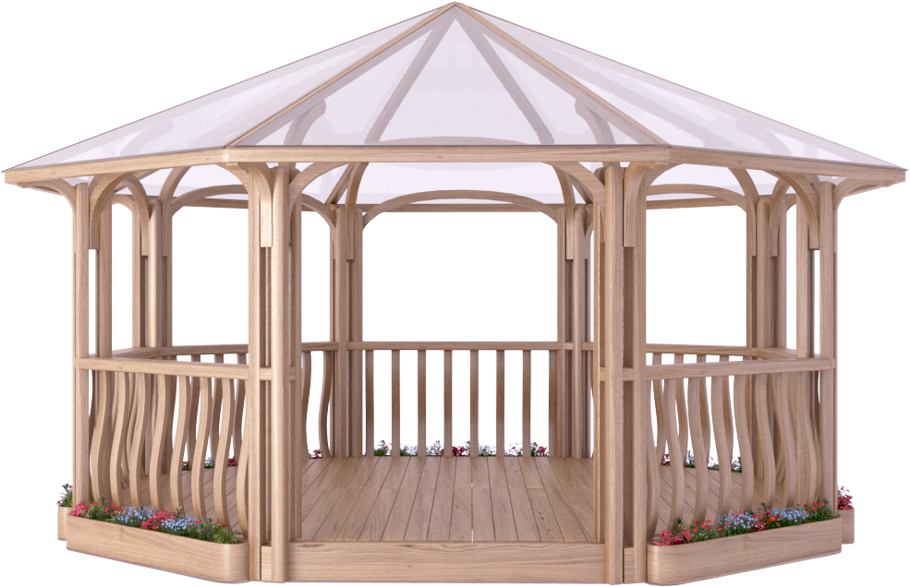
Обустройство территории приюта
Беседка

Slide 18
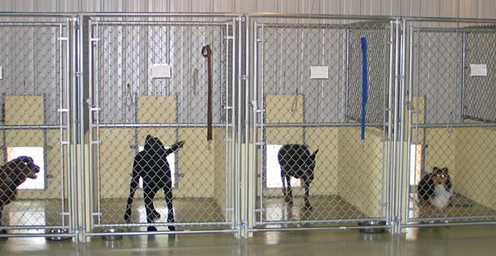
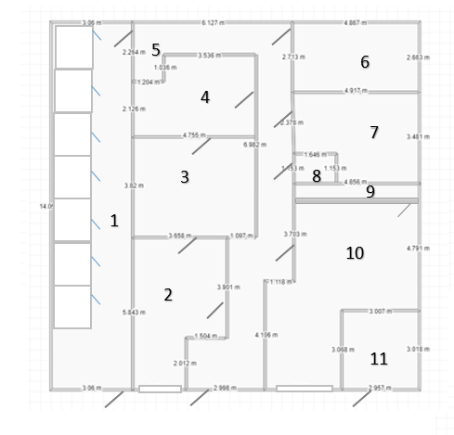
Обустройство территории приюта
План теплого помещения
№ п/п | Наименование помещения | Площадь, м2
1. | Карантинное помещение для временного содержания животных | 42
2. | Ветеринарный кабинет (приемная) | 17,5
3. | Ветеринарный кабинет (операционная) | 33,3
4. | Помещение, предназначенное для лечения животных в условиях стационара | 14,2
5. | Моечная | 7,3
6. | Кормокухня | 11,5
7. | Зоогостиница | 15
8. | Санузел | 2
9. | Кошкин дом | 5
10. | Комната для волонтеров – комната для общения с кошками | 33,7
11. | Инфекционный блок (изолятор) | 9

Slide 19
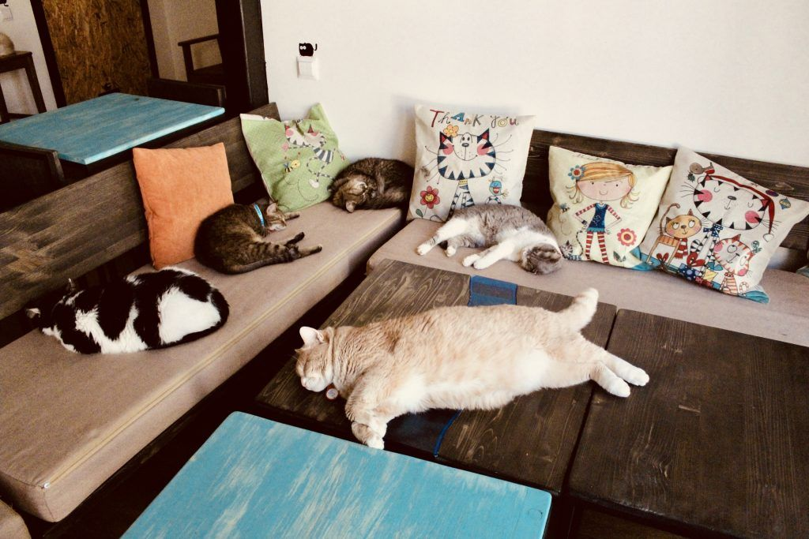
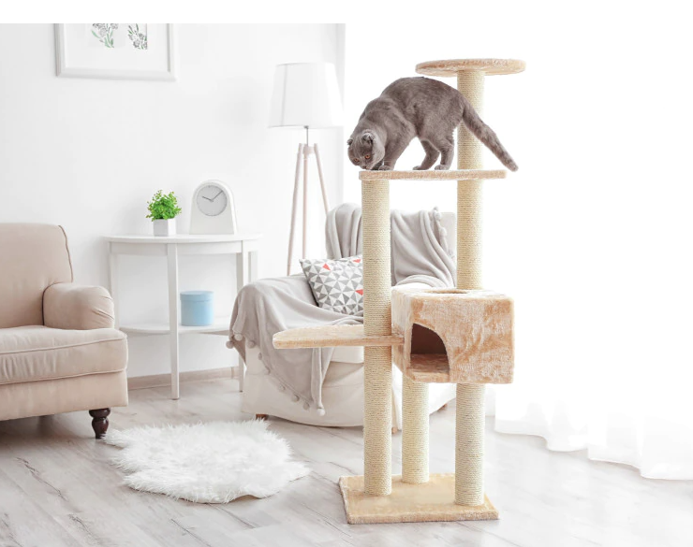
Комната для общения с кошками

Slide 20

МОДЕЛЬ ПРОЕКТА
Ключевые партнеры Администрация Кондинского района Администрация городского поселения Междуреченский Управление образования администрации района МООМСКР «София» Спонсоры | Ключевые действия Ограждение земельного участка Ремонт помещений Строительство вольеров и будок. Вакцинация, стерилизация животных Приобрести оборудование для хранения и приготовления пищи для животных Приобрести мебель для ветеринара и пункта приема животных Провести «Уроки доброты»
Ключевые ресурсы Помещение 196 кв.м Земельный участок 898 кв.м. Волонтеры

Slide 21
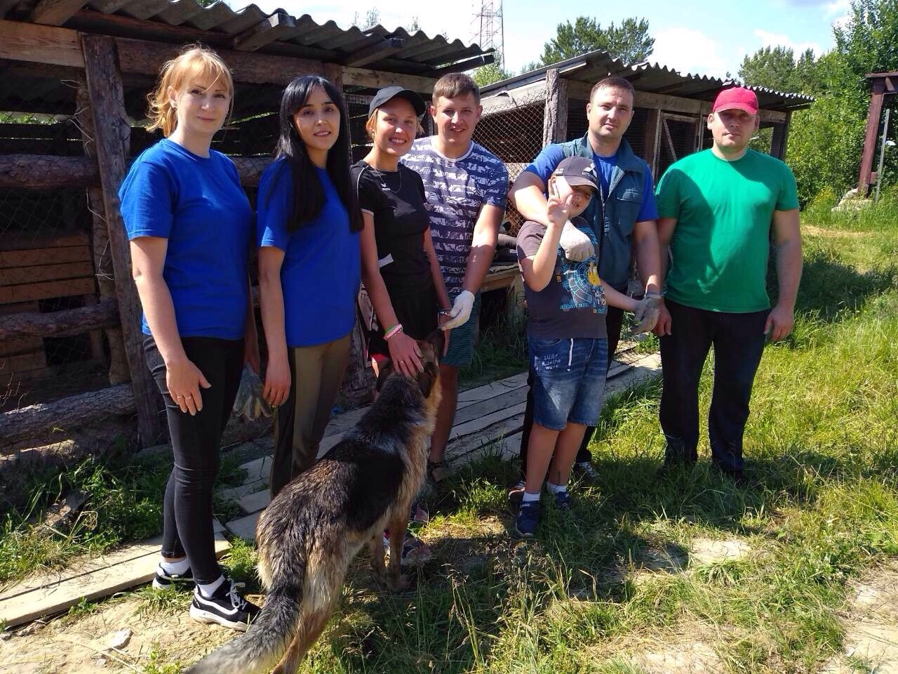
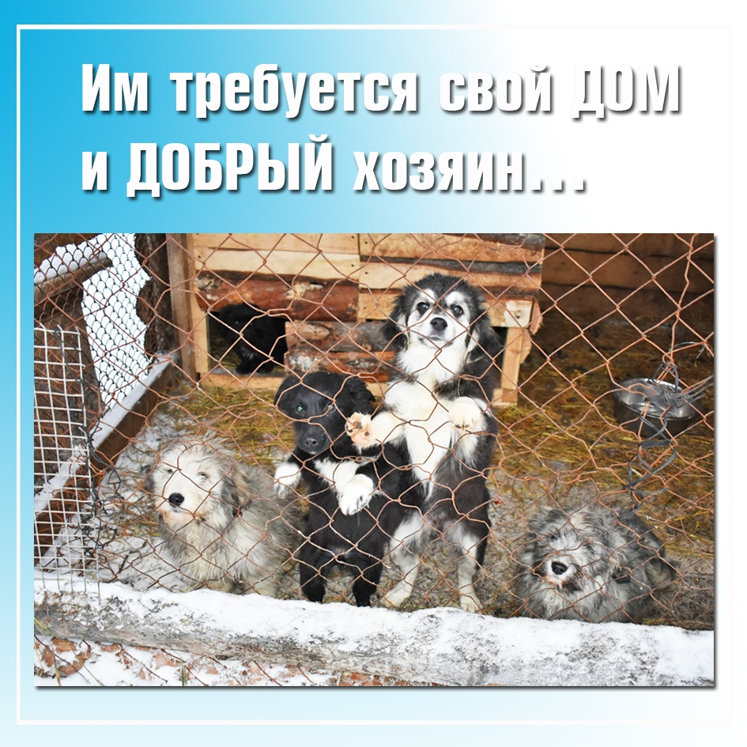
Волонтеры после строительства вольеров

Slide 22
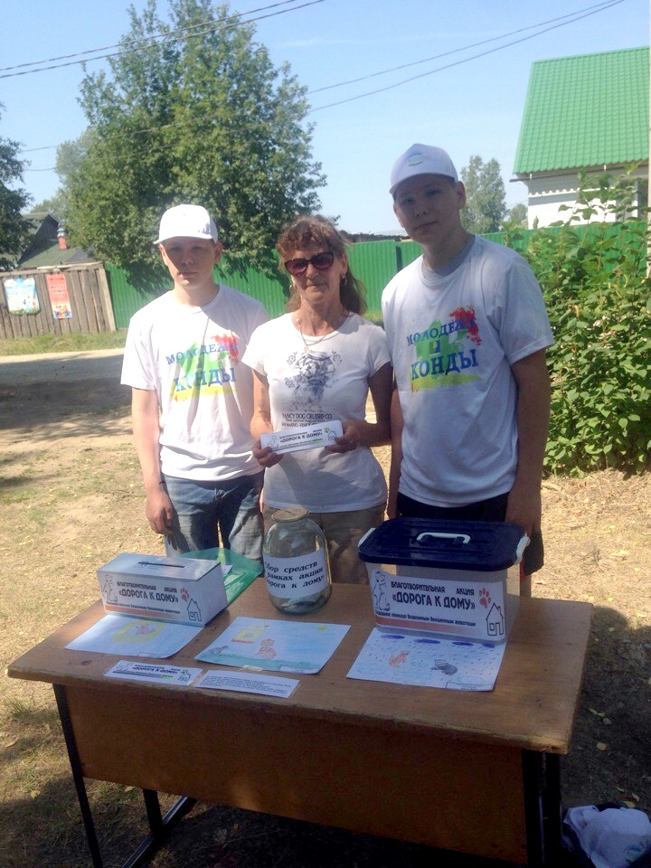
Акция по сбору кормов

Slide 23
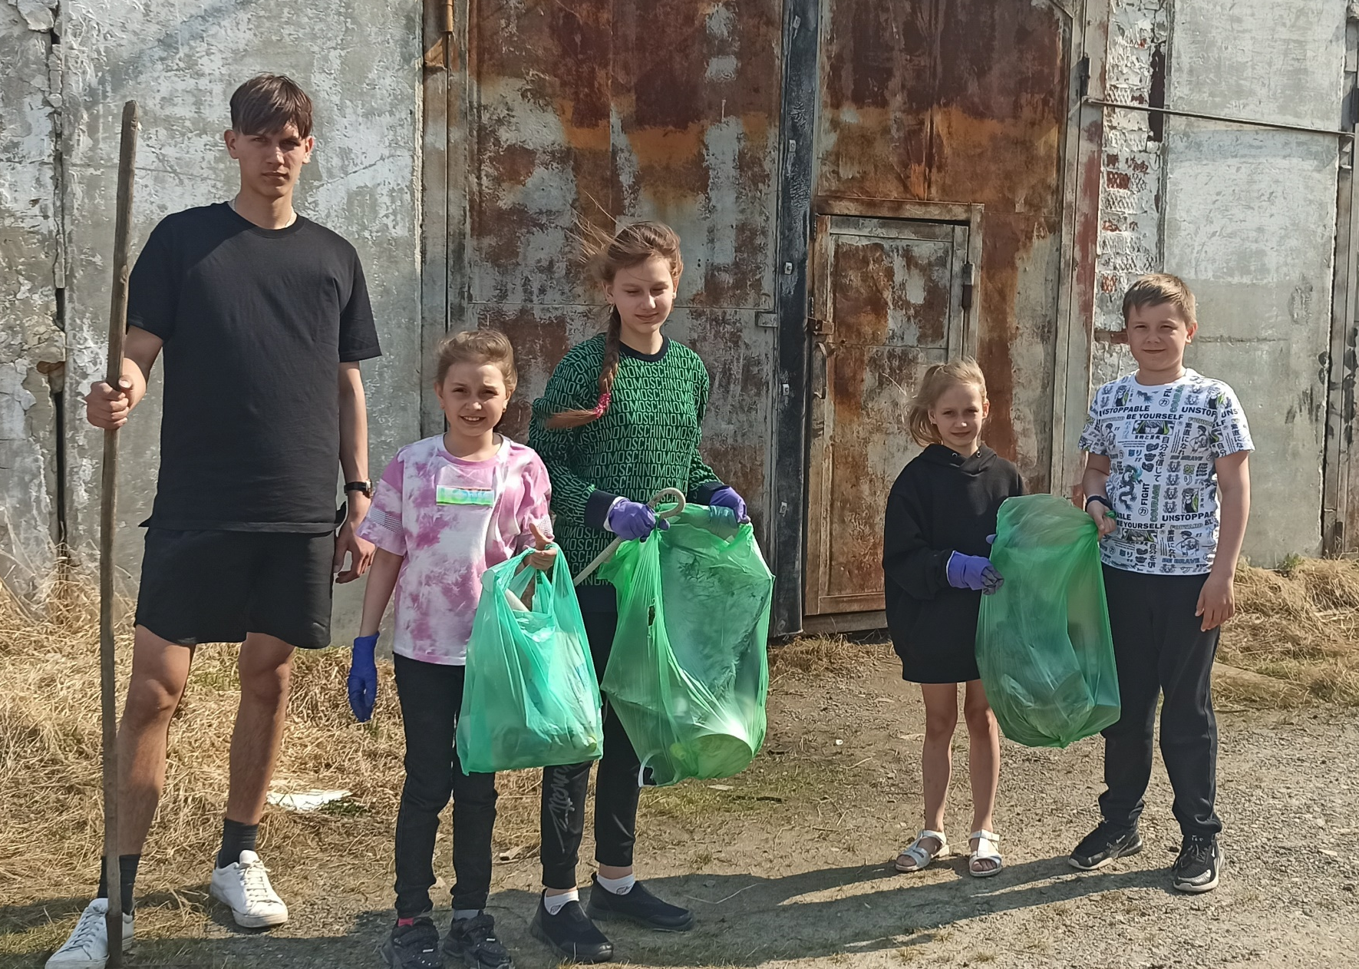
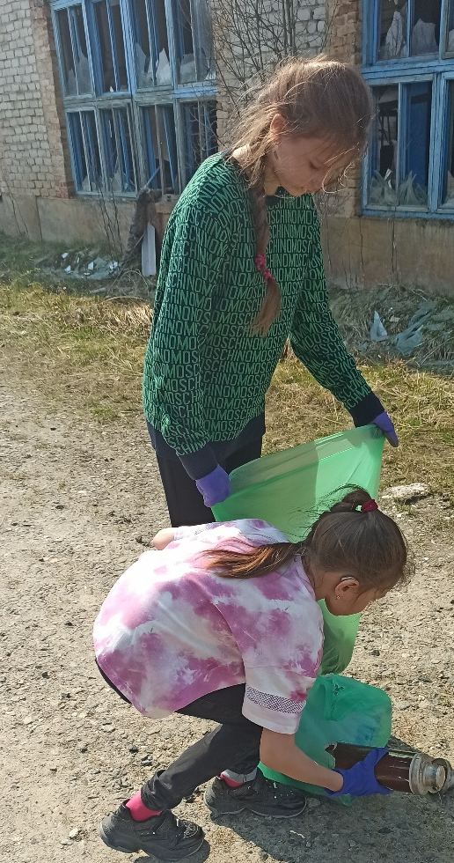
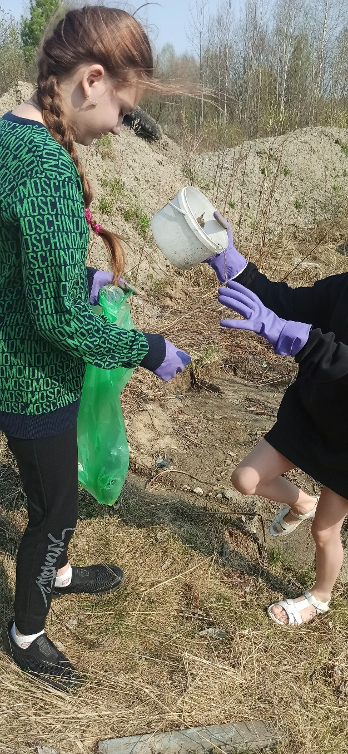
Субботник

Slide 25
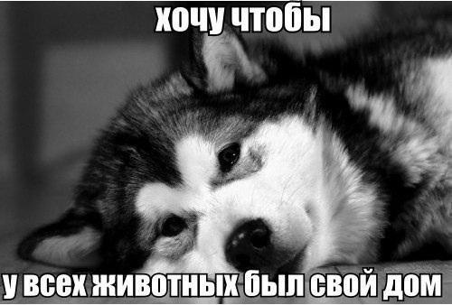

Slide 26
Без вашей помощи, не обойтись!

